Slide 1
씨름 로봇 수정내용 발표
-이민호-

Slide 2
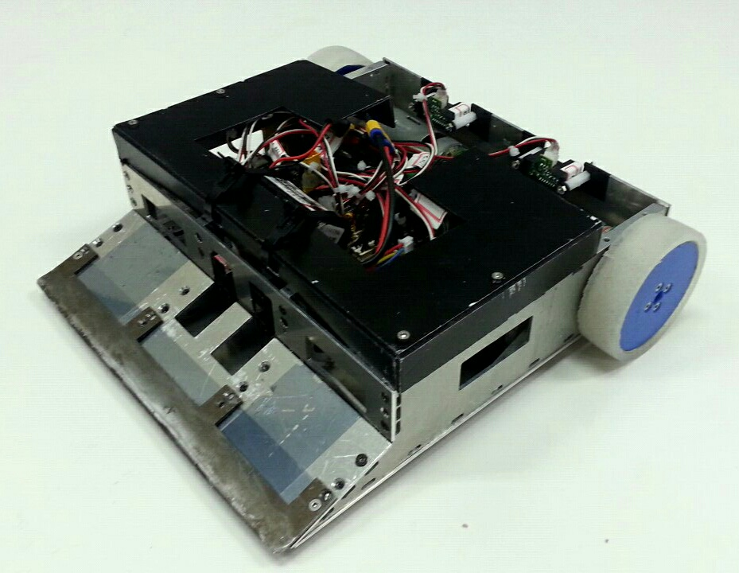
ROBIT_05
PSD 센서 감지 부실
구멍에서 빠져나올 경우 구조상 앞이 들려 IR 센서 감지

Slide 3
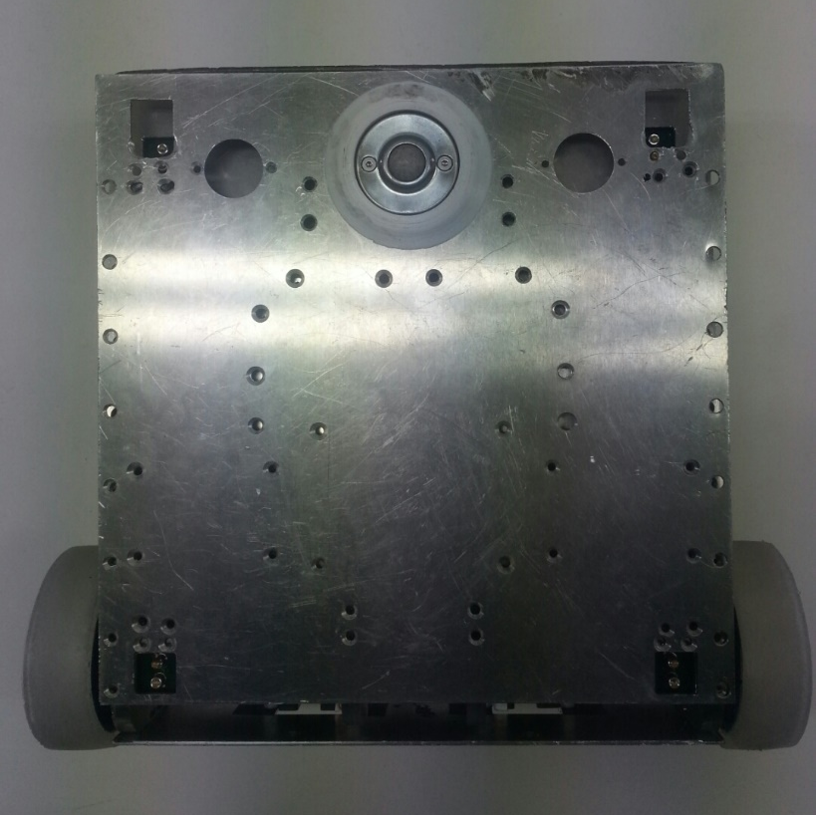
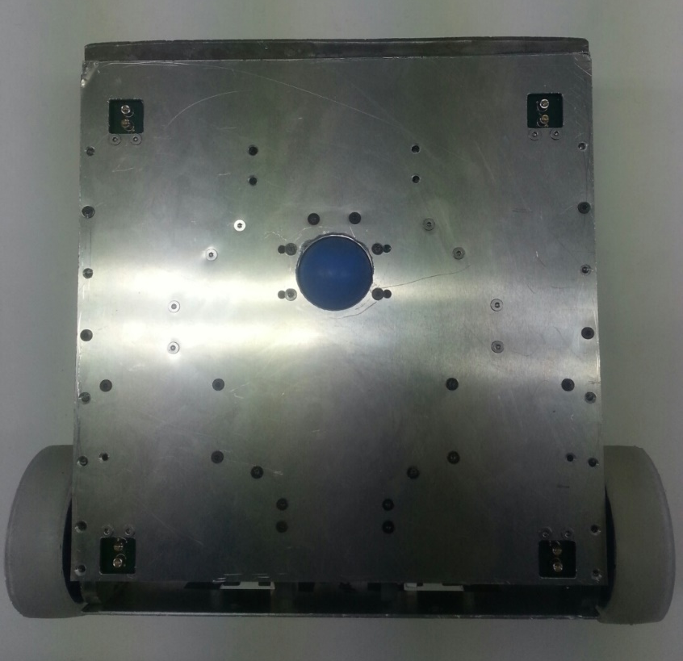
ROBIT_05
전 후
구조상 앞이 들리는 문제 : 로봇 밑판 재설계

Slide 4
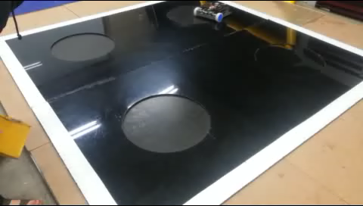
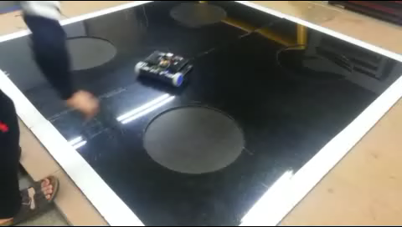
ROBIT_05
PSD 인식 개선 – 목표물 트래킹 IR 센서 조율 및 구조 개선

Slide 5
THANK YOU

